Slide 1
1 вариант 46+36= 37+28= 42 - 25= | 2 вариант 16+28= 26+29= 54 – 27 =

Slide 2
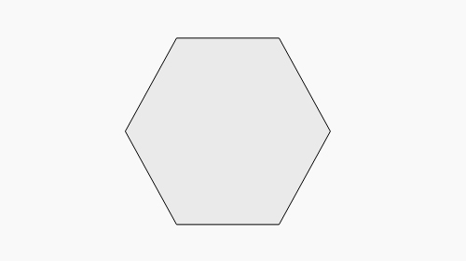
Сумма всех сторон многоугольника
периметр

Slide 3
многоугольник

Slide 4
Выполни задание с. 82 № 6
Четырехугольник у которого все углы прямые, а стороны соответственно равны?
Прямоугольник

Slide 7
6 : 3 – частное
5 * 2 – произведение
+ сумма
- разность

